Slide 1



Slide 2
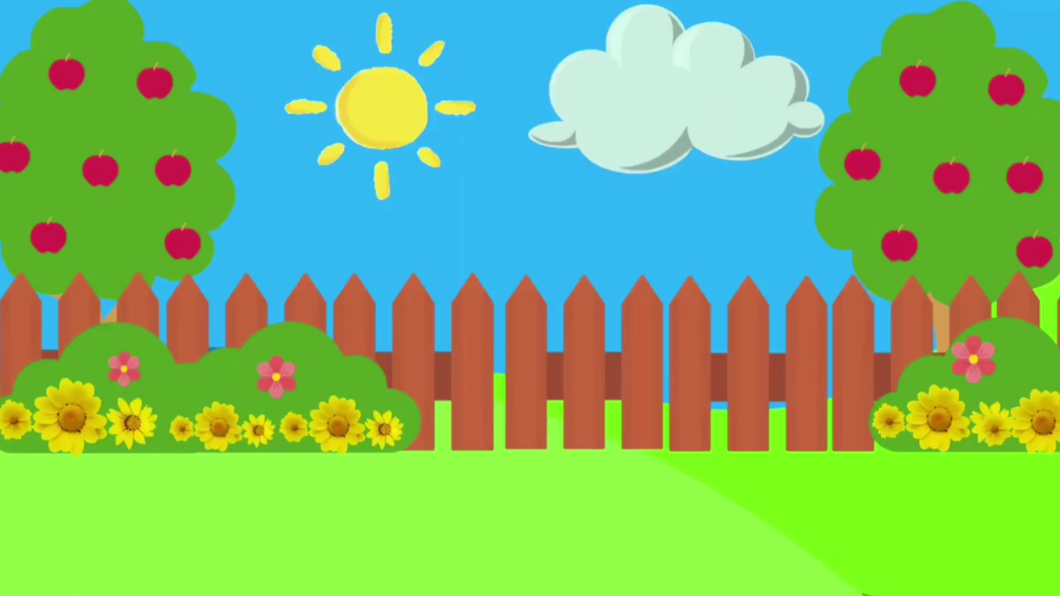

Slide 3


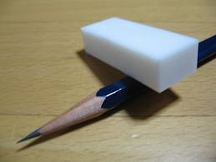
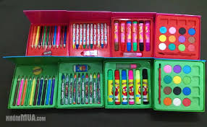
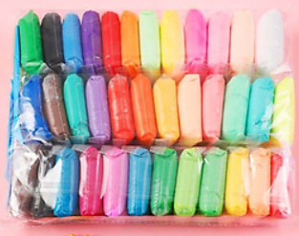

Chuẩn bị đồ dùng học tập
Bút chì, tẩy
Màu vẽ
Hoặc
Vở tập vẽ
Đất nặn

Slide 4


Thứ năm ngày 5 tháng 10 năm 2023
Mĩ thuật
Nặn hoặc xé dán con vật quen thuộc

Slide 5
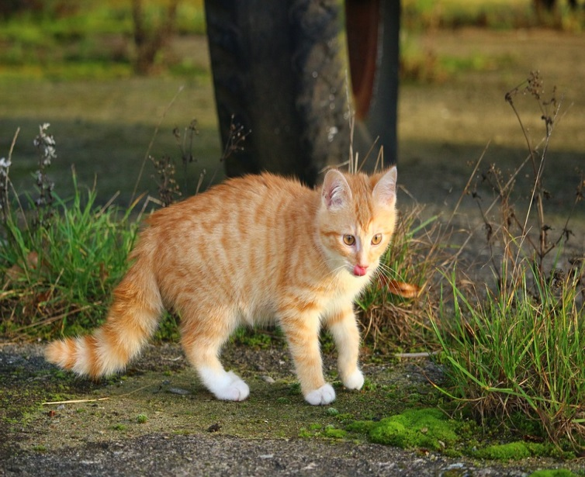
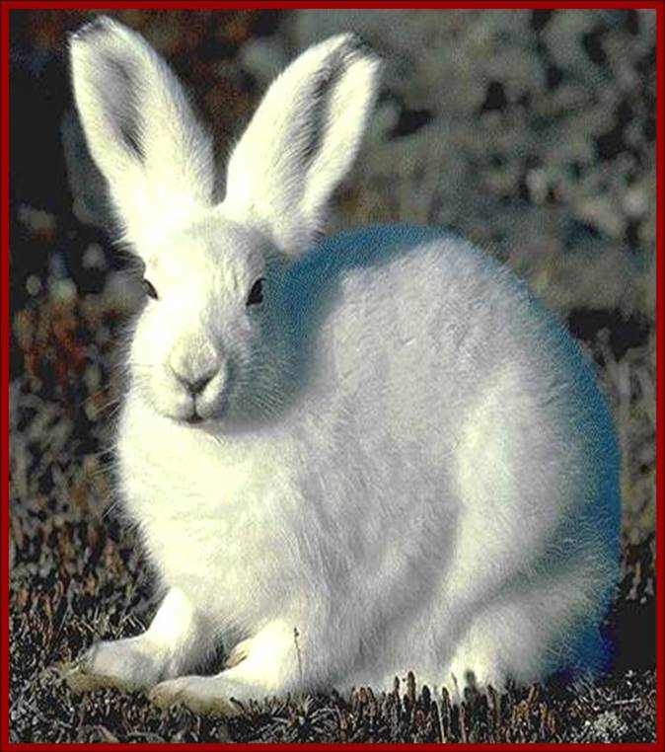
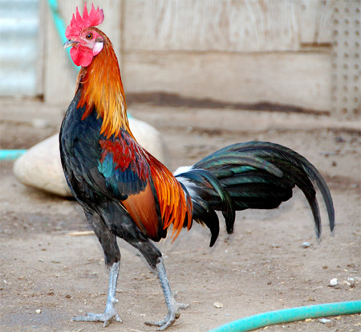
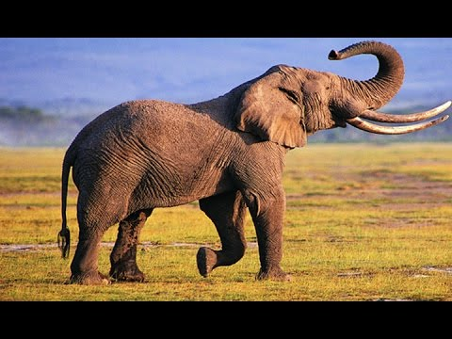
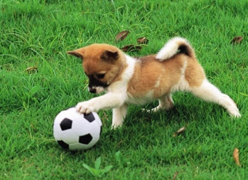
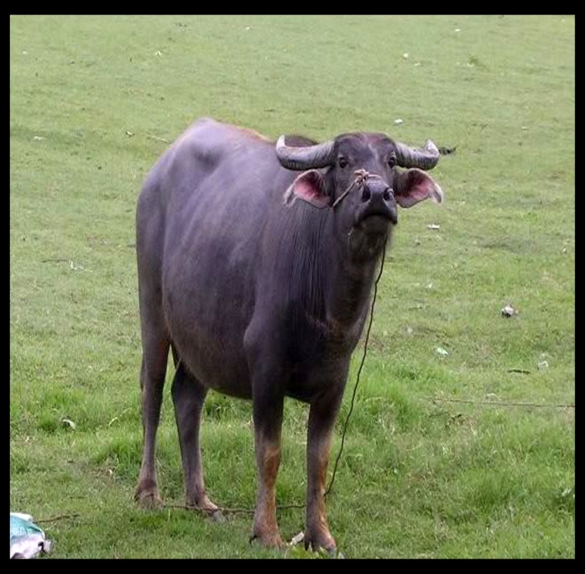
Hoạt động 1: Quan sát con vật trong hình, em hãy nêu
+ Các bộ phận, hình dáng, màu sắc.
+ Đặc điểm nổi bật.

Slide 6
Nêu tên con vật trong hình?
+ Các bộ phận, hình dáng, màu sắc.
+ Đặc điểm nổi bật, lợi ích.

Slide 7
Nêu tên con vật trong hình?
+ Các bộ phận, hình dáng, màu sắc.
+ Đặc điểm nổi bật, lợi ích.

Slide 8
Nêu tên con vật trong hình?
+ Các bộ phận, hình dáng, màu sắc.
+ Đặc điểm nổi bật, lợi ích.

Slide 9
Nêu tên con vật trong hình?
+ Các bộ phận, hình dáng, màu sắc.
+ Đặc điểm nổi bật, lợi ích.

Slide 10
Nêu tên con vật trong hình?
+ Các bộ phận, hình dáng, màu sắc.
+ Đặc điểm nổi bật.

Slide 11
Thứ năm ngày 5 tháng 10 năm 2023
Mĩ thuật
Nặn hoặc xé dán con vật quen thuộc
+ Mỗi con vật có hình dáng, đặc điểm và màu sắc khác nhau.
+ Khi tạo dáng hoặc trang trí, cần dựa vào đặc điểm đặc trưng của mỗi con vật để lựa chọn các đường nét, màu sắc cho phù hợp.

Slide 12
Hoạt động 2: Cách nặn con vật
Có 2 cách nặn con vật:
Cách 1: Nặn từng bộ phận rồi ghép dính lại
Cách 2: Nặn con vật từ một thỏi đất sau đó thêm các chi tiết cho sinh động

Slide 13
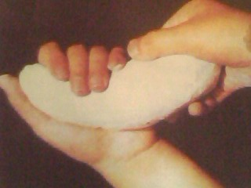
Nhào, bóp đất trước khi nặn

Slide 14
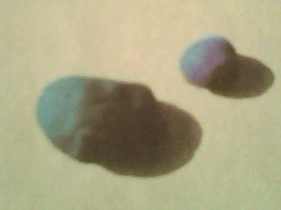
Cách 1: Nặn từng bộ phận rối ghép dính lại
Nặn các bộ phận chính của con vật (thân, đầu).

Slide 15
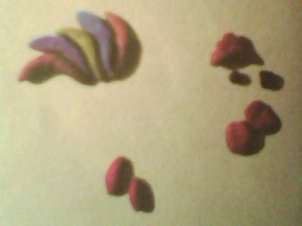
Nặn các bộ phận khác (chân, tai, đuôi).

Slide 16
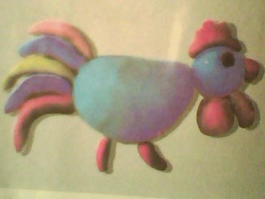
Ghép dính các bộ phận lại, tạo dáng và sửa chữa hoàn chỉnh con vật.

Slide 17
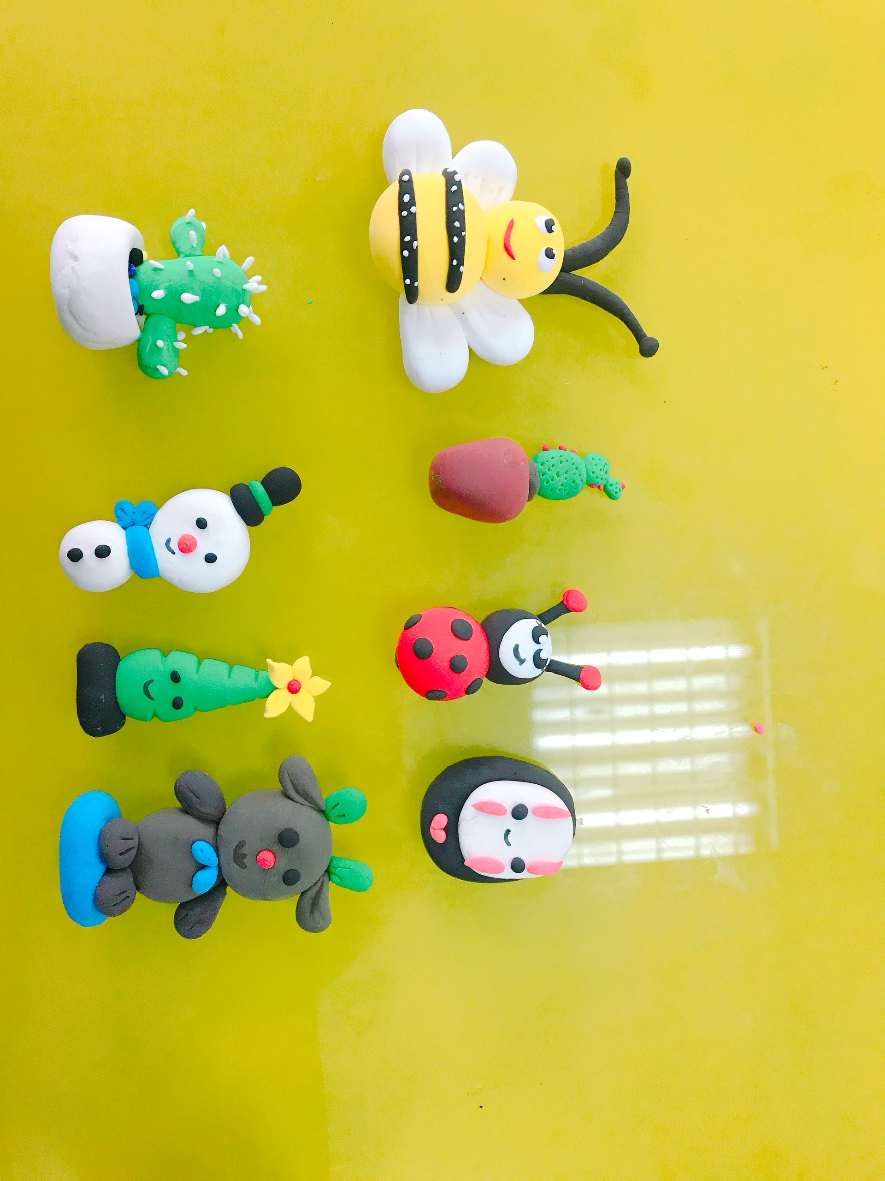
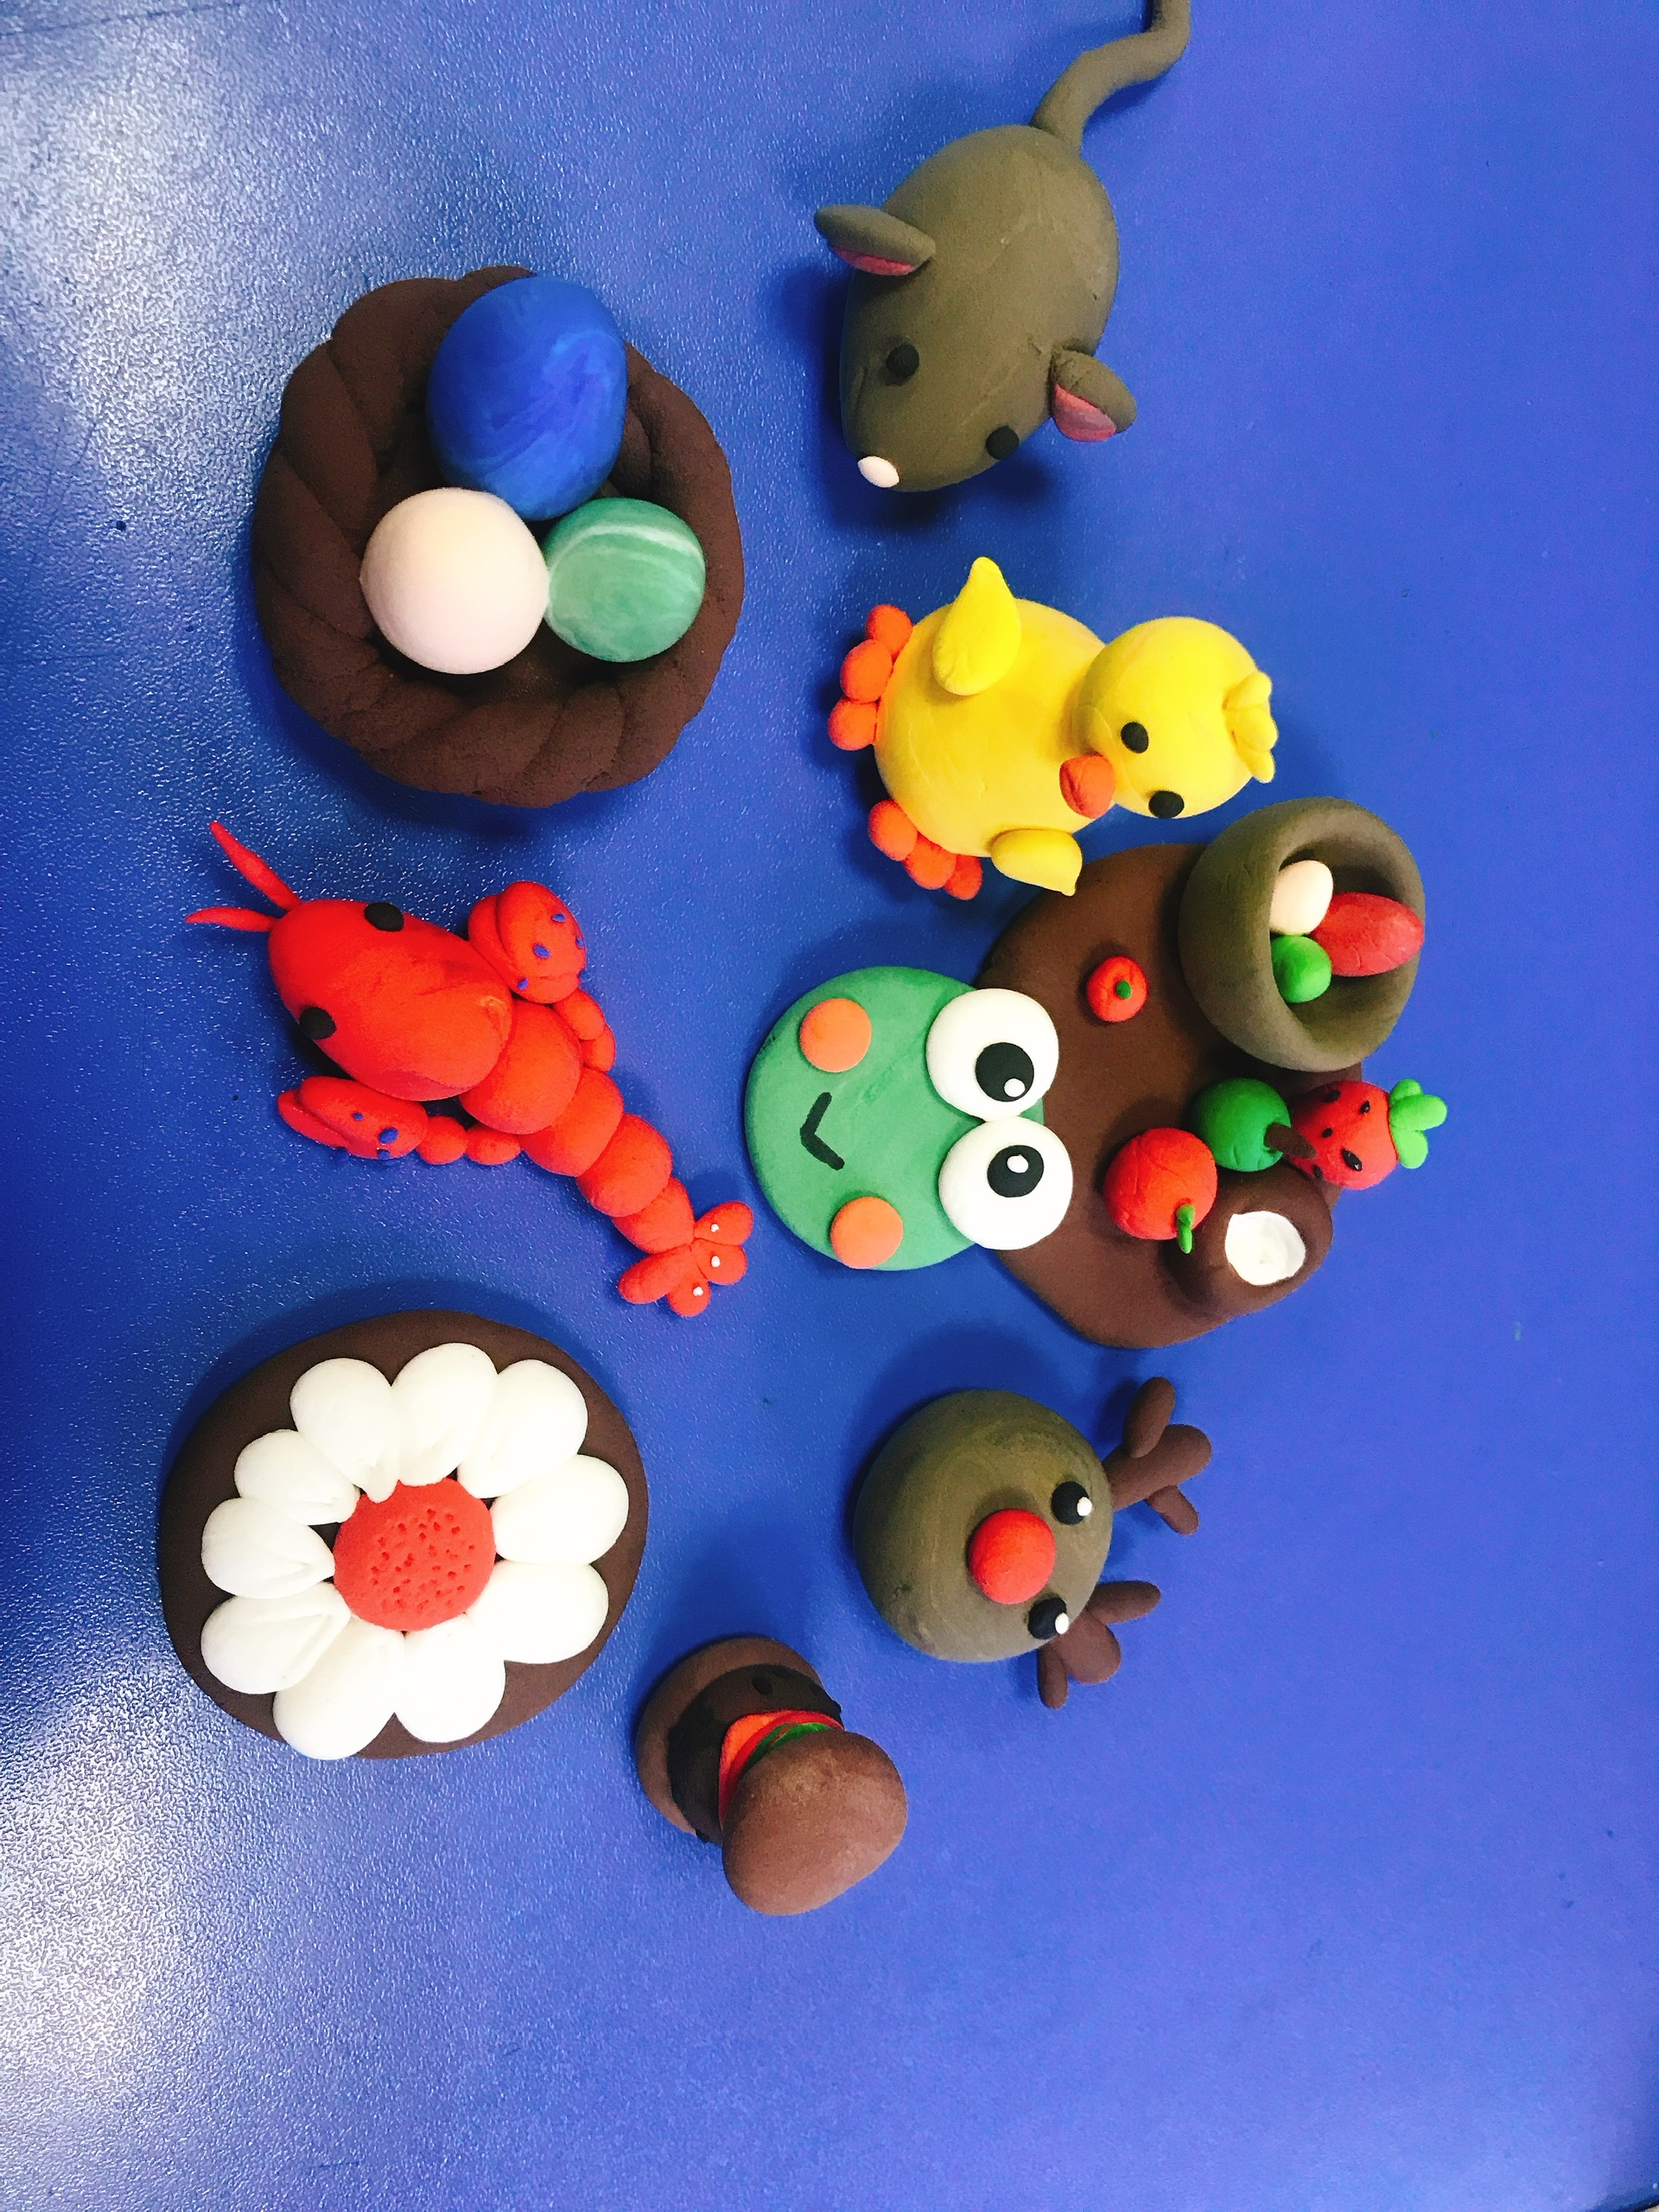

Slide 18
** Hoạt động 2 : CÁCH XÉ DÁN
Bước 1: Phác họa và xác định các hình khối của bộ phận chính của con vật. Sau đó xé, rồi xác định bố cục và dán trước vào vở.

Slide 19
A
Bước 2: Tương tự bước 1, xé và dán tiếp theo từng chi tiết các bộ phận của con vật vào vở.

Slide 20
Bước 3: Sắp xếp và xé, dán thêm các chi tiết tạo đặc điểm, hoạt động của con vật.

Slide 21
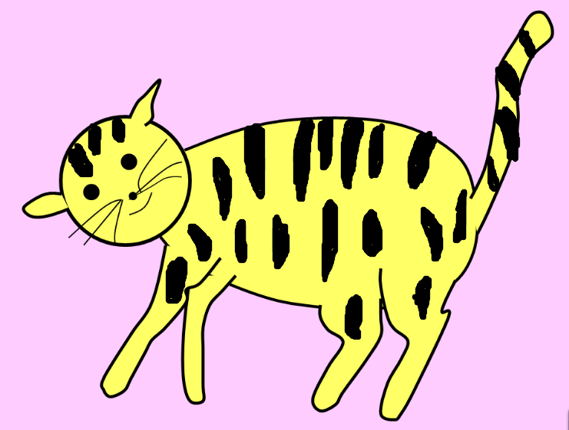
Bước 4: Tô màu, trang trí thêm cho con vật hoặc vẽ thêm khung cảnh bên ngoài cho sinh động.

Slide 22
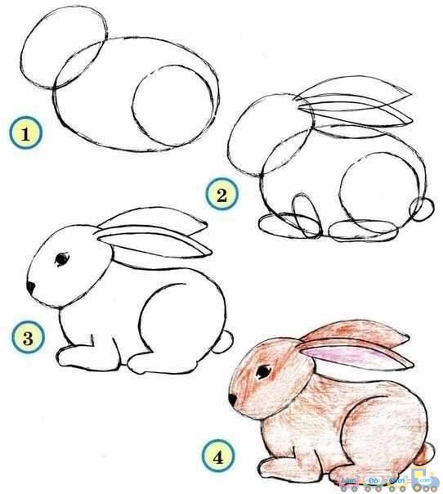
Cách vẽ (hoặc xé dán) con thỏ:

Slide 23
Một số hình dáng hoạt động của con gà

Slide 24
Một số hình dáng hoạt động của con gà

Slide 25
Một số hình dáng hoạt động của con gà

Slide 26
Các em hãy nhận xét bố cục nào sau đây là hợp lí nhất?
1
2
3
4

Slide 27
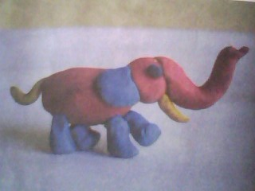
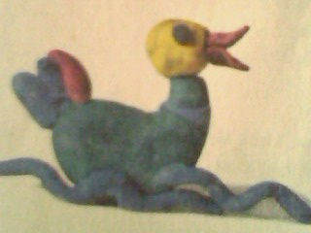
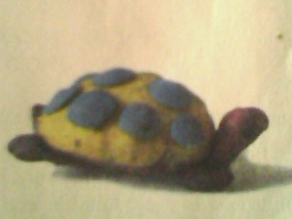
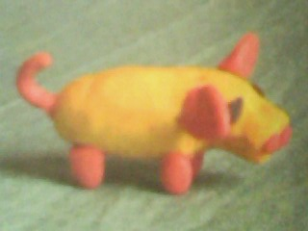
Hoạt động 3: Thực hành
Xem bài tập nặn của các bạn học sinh

Slide 28
Hoạt động 4: Nhận xét, đánh giá
Các em nhận xét bài theo các yêu cầu sau:
Các em nhận xét vật nặn theo các yêu cầu sau:
- Nặn được con vật
theo ý thích.
- Nặn con vật có đặc điểm.
- Tạo được hình dáng
con vật sinh động.

Slide 29
** Nhận xét, đánh giá về bài xé dán
- Xé dán đầy đủ các bộ phận con vật và sắp xếp bố cục phù hợp,….
- Cách tạo dáng, trang trí,….
- Màu sắc .

Slide 30
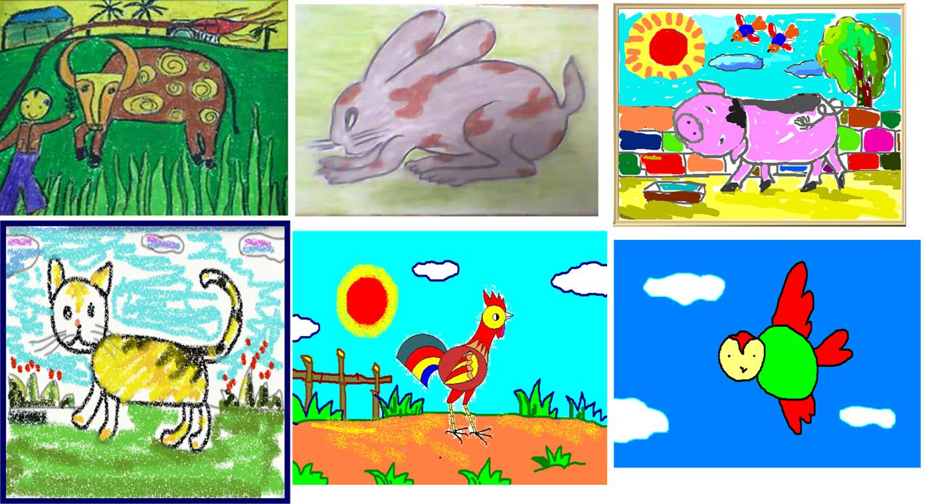
Các bài tham khảo:

Slide 32
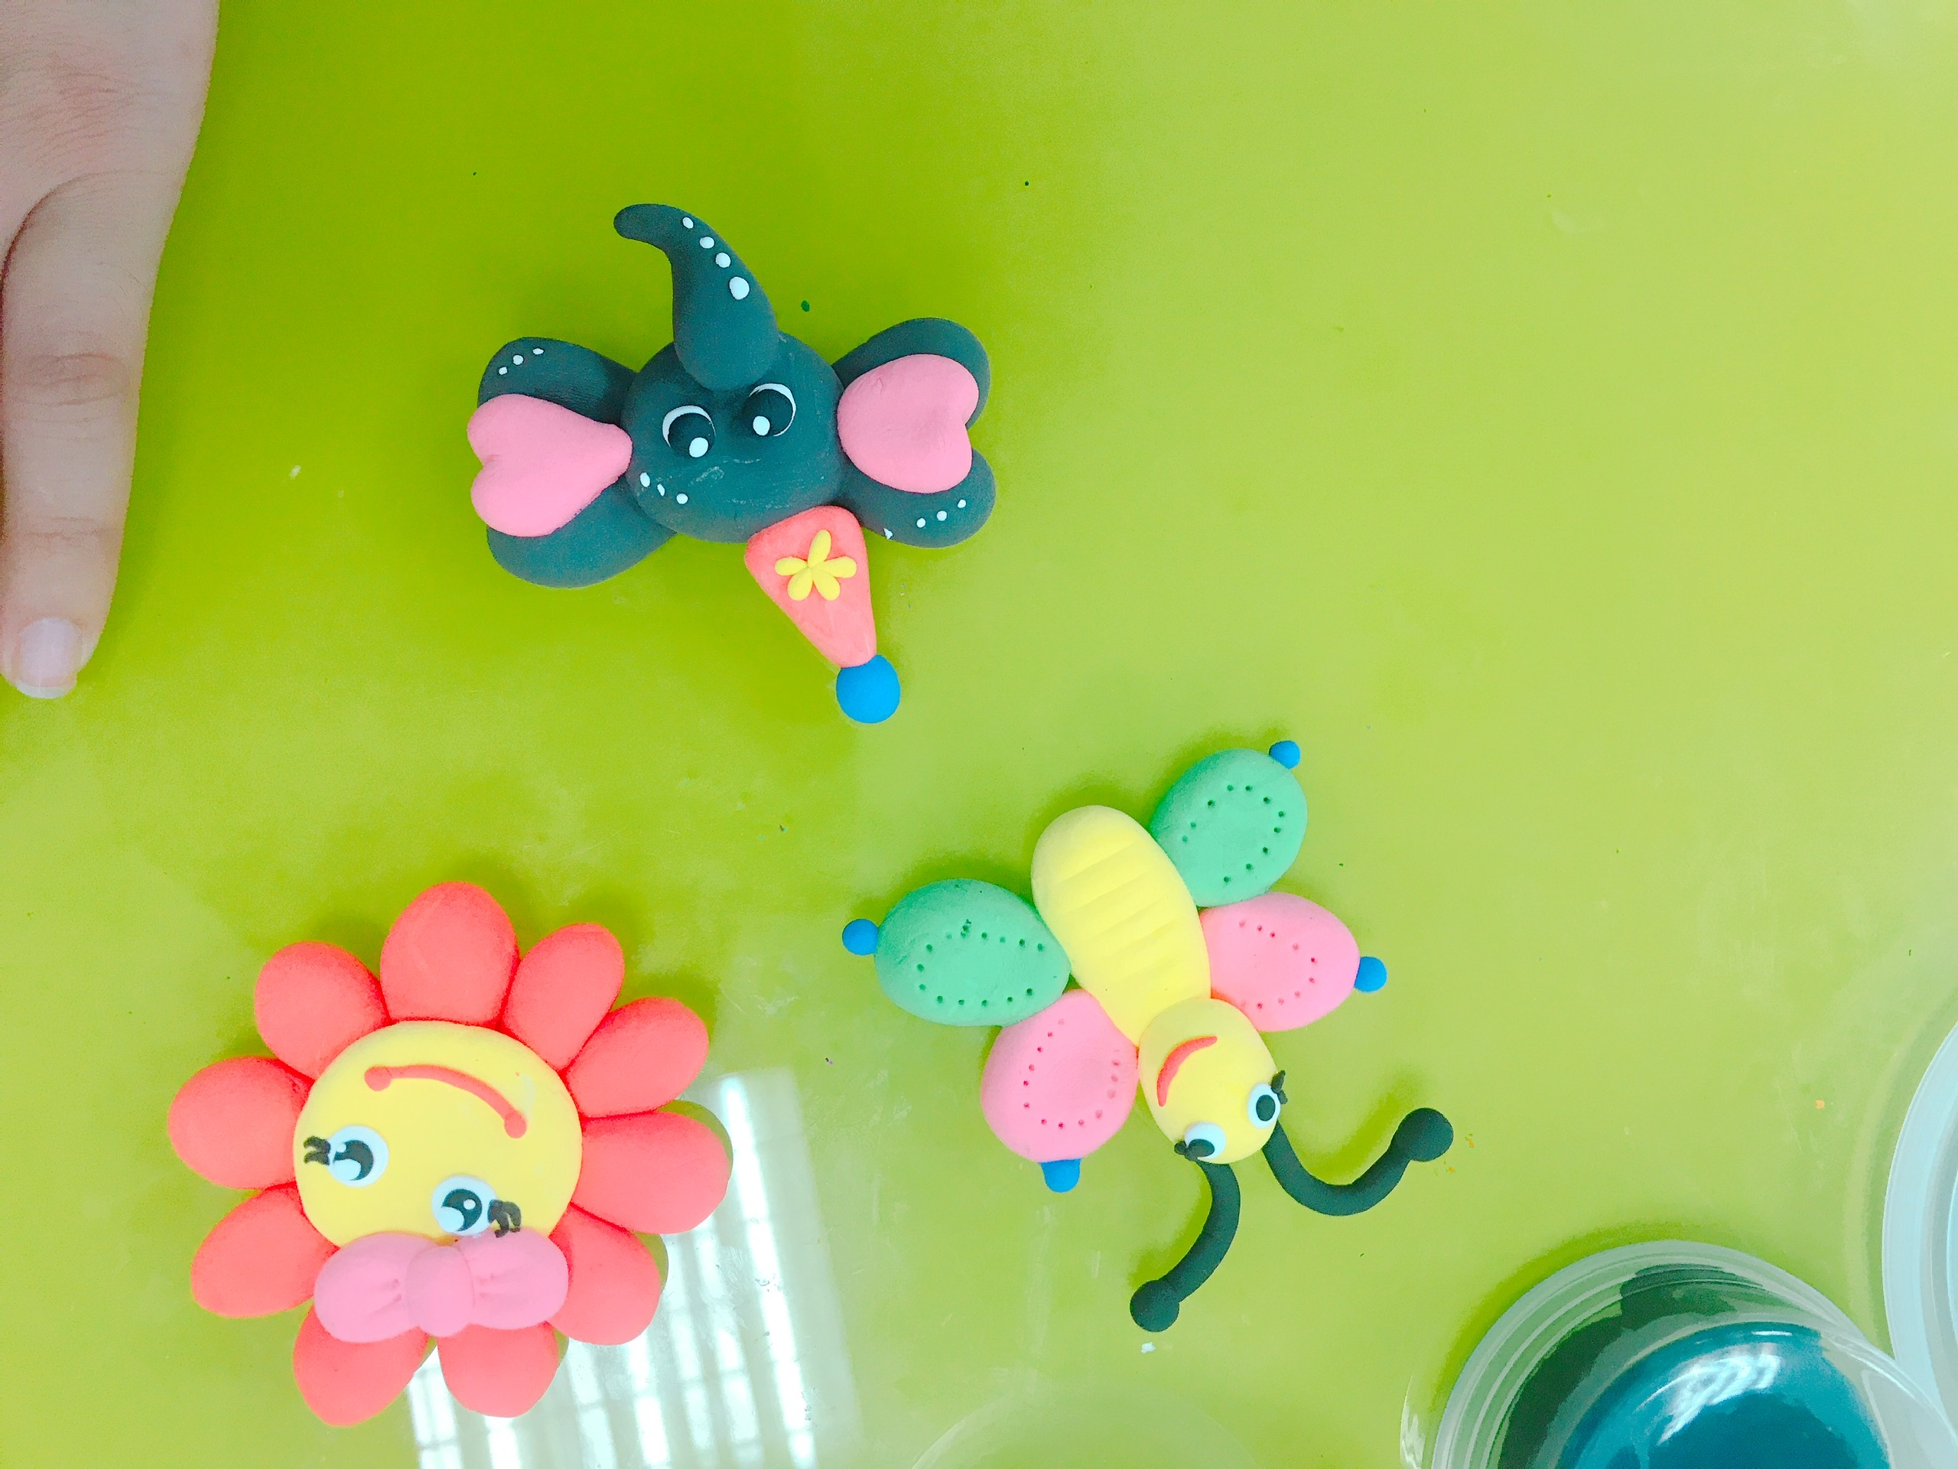

Slide 33

Thứ năm ngày 5 tháng 10 năm 2023
Mĩ thuật
Cũng cố- Dặn dò
- Về nhà hoàn thành tiếp bài tập thực hành nếu chưa xong ở lớp.
Quan sát hoa lá, chuẩn bị đồ dùng cho tiết học sau.

Slide 34


TIẾT HỌC KẾT THÚC.
Chào các em!

